Slide 1
Curso Dev Full Stack
Aula 03

Slide 2
Manipulação de Strings:
Uma string é uma sequência de caracteres simples. Na linguagem Python, as strings são utilizadas com aspas simples ('... ') ou aspas duplas ("...").

Slide 3
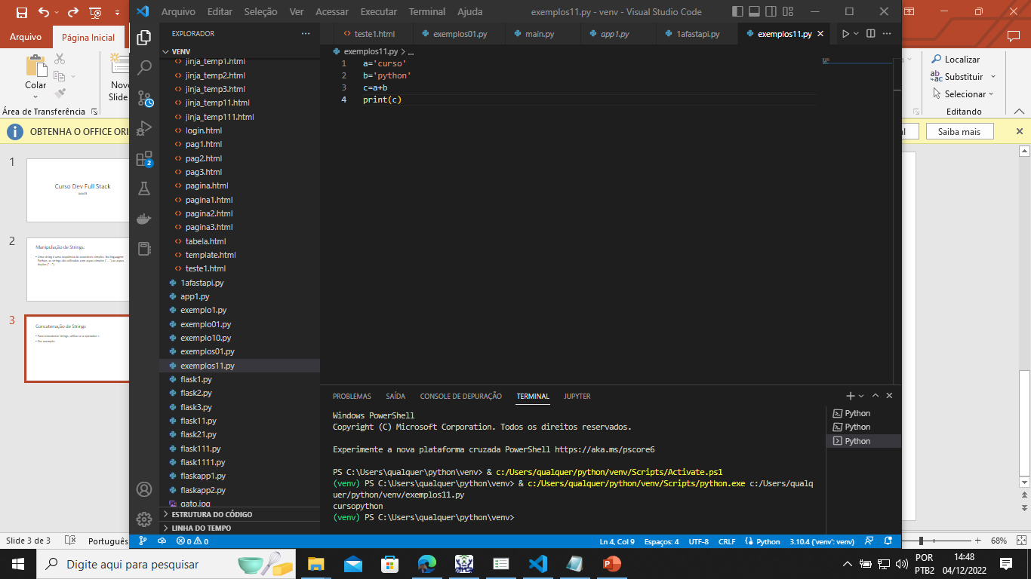
Concatenação de Strings
Para concatenar strings, utiliza-se o operador +.
Por exemplo:

Slide 4
Manipulação de strings:
len(). Retorna o tamanho da string.
Exemplo: teste = “Apostila de Python”
len(teste) 18
count(). Informa quantas vezes um caractere (ou uma sequência de caracteres) aparece na string.
Exemplo: b = "Linguagem Python"
b.count("n") 2

Slide 5
Manipulação de strings:
lower(). Retorna uma cópia da string trocando todas as letras para minúsculo.
Exemplo: i = "#PYTHON 3"
i.lower() '#python 3’
upper(). Retorna uma cópia da string trocando todas as letras para maiúsculo.
Exemplo: j = "Python"
j.upper() 'PYTHON'

Slide 6
Manipulação de strings:
title(). Converte para maiúsculo todas as primeiras letras de cada palavra da string.
Exemplo: l = "apostila de python"
l.title() 'Apostila De Python’
split(). Transforma a string em uma lista, utilizando os espaços como referência.
Exemplo: m = “linguagem de programação"
m.split() [‘linguagem', 'de', ‘programação']

Slide 7
Manipulação de strings:
replace(S1, S2). Substitui na string o trecho S1 pelo trecho S2.
Exemplo: n = "Apostila teste"
n.replace("teste", "Python") 'Apostila Python’
find(). Retorna o índice da primeira ocorrência de um determinado caractere na string. Se o caractere não estiver na string retorna -1.
Exemplo: o = "Python"
o.find("h") 3

Slide 8
Manipulação de strings:
strip(). Remove todos os espaços em branco da string.
Exemplo: u = " Python "
u.strip() 'Python'

Slide 9
Fatiamento de strings:
O fatiamento é uma ferramenta usada para extrair apenas uma parte dos elementos de uma string.
Nome_String [Limite_Inferior : Limite_Superior]
Exemplo: str=‘python’
str[0] =p
str[0:3] =pyt
str[1:3] =yt

Slide 10
Strings:
Exercício: Execute as operações na sting.
str = ‘curso de pyton'
print str
print str[0]
print str[2:5]
print str[2:]
print str * 2 # Imprime a cadeia de caracteres duas vezes
print str + "TESTE" # Imprime cadeia de caracteres concatenada

Slide 11
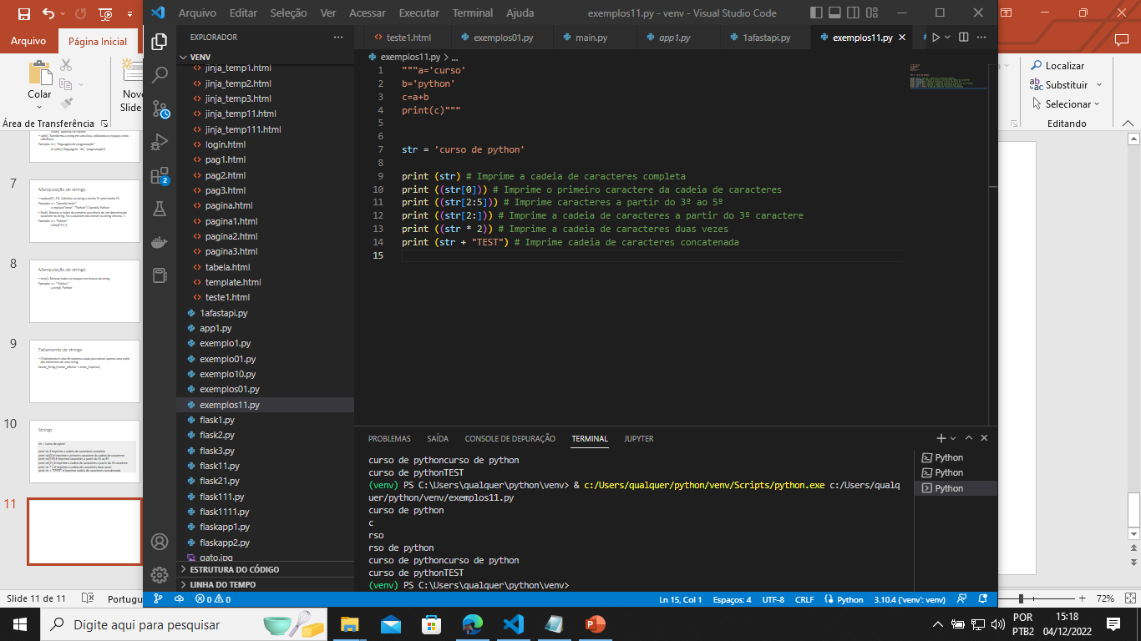

Slide 12
Listas em Pyton:
As listas são os tipos de dados compostos mais versáteis do Python.
Uma lista contém itens separados por vírgulas e entre colchetes [].
Exemplo: Lista=[ ‘ford’, 45, ’smartfone’, 123.5, [1, 3] ]

Slide 13
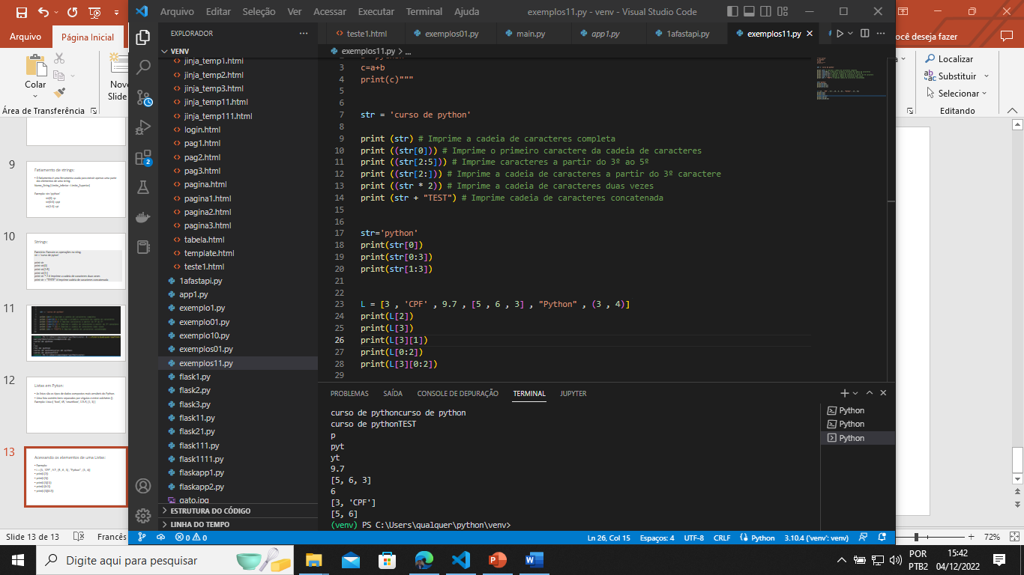
Acessando os elementos de uma Listas:
Exemplo:

Slide 14
Alterando um valor numa Lista
Para alterar um elemento da lista, basta fazer uma atribuição de valor através do índice. O valor existente será substituído pelo novo valor.
Exemplo:
L = [3 , 'abacate' , 9.7 , [5 , 6 , 3] , "Python" , (3 , 2)]
L[1]= 'morango’
L[5]= (3,3)

Slide 15
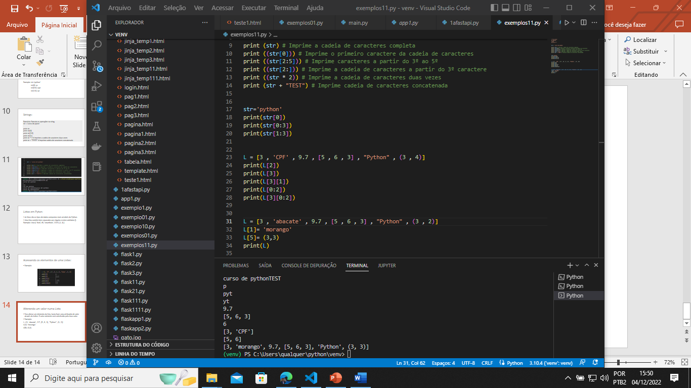

Slide 16
Exercício:
Dada a lista: L = [3, [5 , 6 , 1] , "Python" , (0 , 2)]. Faça as alterações:
Altere o valor 3 para 33.
Altere o array [5 , 6 , 1] para [3,2, 1].
Altere o par (0,2) para (1,3).

Slide 17
Funções para manipulação de listas:
A lista é uma estrutura mutável, ou seja, ela pode ser modificada.

Slide 18
Funções:
Len. Retorna o tamanho da lista. L = [1, 2, 3, 4] len(L) > 4
min . Retorna o menor valor da lista. L = [10, 40, 30, 20] min(L) > 10
max. Retorna o maior valor da lista. L = [10, 40, 30, 20] max(L) > 40
sum. Retorna soma dos elementos da lista. L = [10, 20, 30] sum(L) > 60
append. Adiciona um novo valor na no final da lista. L = [1, 2, 3] L.append(100) L > [1, 2, 3, 100]
extend. Insere uma lista no final de outra lista. L = [0, 1, 2] L.extend([3, 4, 5]) L > [0, 1, 2, 3, 4, 5]

Slide 19
Funções:
del. Remove um elemento da lista, dado seu índice. L = [1,2,3,4] del L[1] L > [1, 3, 4]
in. Verifica se um valor pertence à lista. L = [1, 2 , 3, 4] 3 in L > True
sort(). Ordena em ordem crescente L = [3, 5, 2, 4, 1, 0] L.sort() L > [0, 1, 2, 3, 4, 5]
reverse(). Inverte os elementos de uma lista. L = [0, 1, 2, 3, 4, 5] L.reverse() L > [5, 4, 3, 2, 1, 0]

Slide 20
Funções:
L.count(objeto)
Retorna a contagem de quantas vezes objeto ocorre na lista.
L.insert(índice, objeto)
Insere o objeto na lista no índice de deslocamento.
L.pop(índice)
Remove o objeto por índice ou remove o último objeto da lista.
L.remove(objeto)
Remove objeto da lista.

Slide 21
Exercício:
Dada a lista: L=[1,'A',"A",3,3,4,5]. Faça as operações:
print(L.count(3))
L.insert(6,10)
print(L)
L.pop(0)
print(L)
L.remove('A')
print(L)
L.remove('A')
print(L)

Slide 22
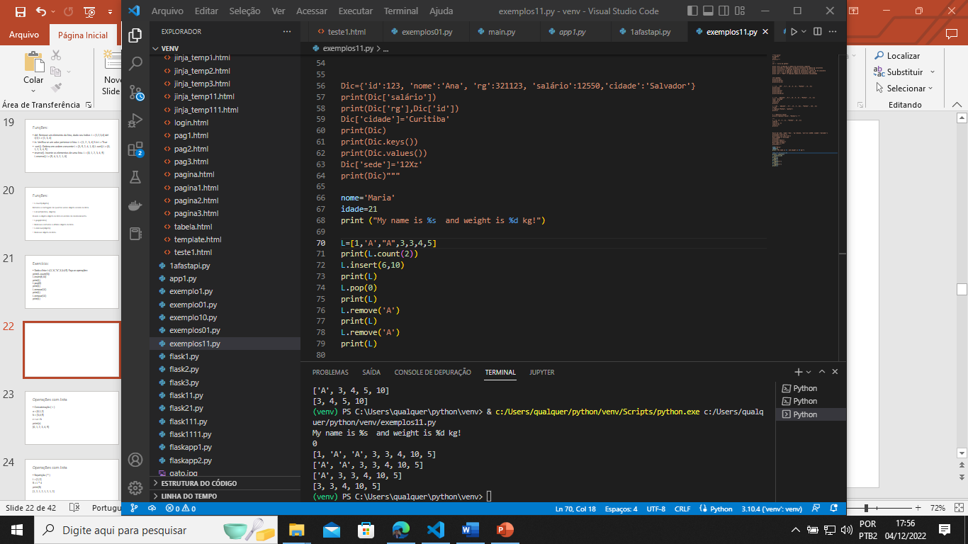

Slide 23
Operações com lista
Concatenação ( + )
a = [0,1,2]
b = [3,4,5]
c = a + b
print(c)
[0, 1, 2, 3, 4, 5]

Slide 24
Operações com lista
Repetição ( * )
L = [1,2]
R = L * 4
print(R)
[1, 2, 1, 2, 1, 2, 1, 2]

Slide 25
Fatiamento de listas
O fatiamento de listas é semelhante ao fatiamento de strings.

Slide 26
fatiamento de listas
Exemplo:
L = [3 , 'abacate' , 9.7 , [5 , 6 , 3] , "Python" , (3 , 'j’)]
L[1:4] > seleciona os elementos das posições 1,2,3
['abacate', 9.7, [5, 6, 3]]
L[2:] > seleciona os elementos a partir da posição 2
[9.7, [5, 6, 3], 'Python', (3, 'j’)]
L[:4] > seleciona os elementos até a posição 3
[3, 'abacate', 9.7, [5, 6, 3]]

Slide 27
Criação de listas com range ( )
A função range() define um intervalo de valores inteiros. Associada a list(), cria uma lista com os valores do intervalo.

Slide 28
Criação de listas com range ( )
Exemplos:
L1 = list(range(5))
print(L1)
[0, 1, 2, 3, 4]
L2 = list(range(3,8))
print(L2) [
3, 4, 5, 6, 7]
L3 = list(range(2,11,3))
print(L3)
[2, 5, 8]

Slide 29
Exercícios:
Dada a lista L = [5, 7, 2, 9, 4, 1, 3], escreva um script que imprima as seguintes informações:
tamanho da lista.
b) maior valor da lista.
c) menor valor da lista.
d) soma de todos os elementos da lista.
e) lista em ordem crescente.
f) lista em ordem decrescente.

Slide 30
Exercícios:
Dadas as listas:
lista1 = [ 'abcd', 786 , 2.23, ‘python', 70.2 ]
lista2 = [123, ‘javascript’, 20,’pi=3.14’]
Imprima o 1º elemento da lista1 e o segundo elemento da lista 2.
Concatene as listas.
Seleciona os elementos das posições 1,2,3 de cada lista.

Slide 31
TUPLAS
Tupla, assim como a Lista, é um conjunto sequencial de valores, onde cada valor é identificado através de um índice.
A principal diferença entre elas é que as tuplas são imutáveis, ou seja, seus elementos não podem ser alterados.
Observação: Não é possível remover elementos individuais da tupla.

Slide 32
Tupla
Exemplo:
T = (1,2,3,4,5)
print(T)
(1, 2, 3, 4, 5)
print(T[3]) 4
T[3] = 8 Não será permitido.

Slide 33
Desempacotamento:
Uma ferramenta muito utilizada em tuplas é o desempacotamento, que permite atribuir os elementos armazenados em uma tupla a diversas variáveis.
Exemplo:
T = (10,20,30,40,50)
a,b,c,d,e = T
a= 10, b= 20
print(“a+b=",a+b) >30
print(“c+d+e=",c+d+e) >120

Slide 34
Exercício Tuplas:
Dada a tupla: T=(1,2,3,4,5)
Imprima:
O valor 1.
O intervalo 1,2,3.
O comprimento da tupla.
O valor máximo.

Slide 35
Dicionário:
Dicionário é um conjunto de valores, onde cada valor é associado a uma chave de acesso.
Um dicionário em Python é declarado da seguinte forma:
Nome_dicionario = { chave1 : valor1, chave2 : valor2, chave3 : valor3, ..., chaveN : valorN}

Slide 36
Exemplo de Dicionário:
Exemplo:
D={"arroz": 17.30, "feijão":12.50,"carne":23.90,"alface":3.40}
print(D["carne"]) 23.9
É possível acrescentar ou modificar valores no dicionário: D["carne"]=25.0
D["tomate"]=8.80

Slide 37
Operações em dicionários
D={'alface':3.4 ,'tomate':8.8,'arroz':17.3,'carne':25.0, 'feijão':12.5}
del. Exclui um item informando a chave.
Exemplo: del D["feijão"]
print(D)
{'alface':3.4 'tomate':8.8,'arroz':17.3,'carne':25.0}
in. Verifica se uma chave existe no dicionário.
“batata" in D > False "alface" in D >True

Slide 38
Keys(chaves) e values(valores)
D={'alface':3.4 ,'tomate':8.8,'arroz':17.3,'carne':25.0, 'feijão':12.5}
keys(). Obtém as chaves de um dicionário.
D.keys()
dict_keys(['alface', 'tomate,'carne', 'arroz’])
values() Obtém os valores de um dicionário.
D.values()
dict_values([3.4, 8.8, 25.0, 17.3])

Slide 39
Exercício:
Dados o dicionário Dic={‘id’:123, ’nome’:’Ana’, ‘rg’:321123, ‘salário’:12550,’cidade’:’Salvador’}, determine:
O salário de Ana.
O rg e o id de Ana.
Altere a cidade de Ana para Curitiba.
Obtenha as chaves do dicionário.
Obtenha os valores do dicionário.
Acrescente a chave sede e o valor 12Xz.

Slide 40
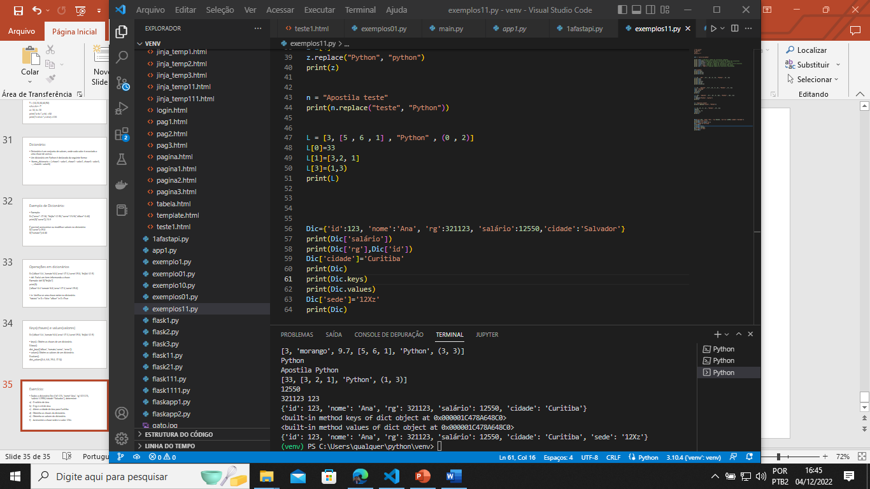
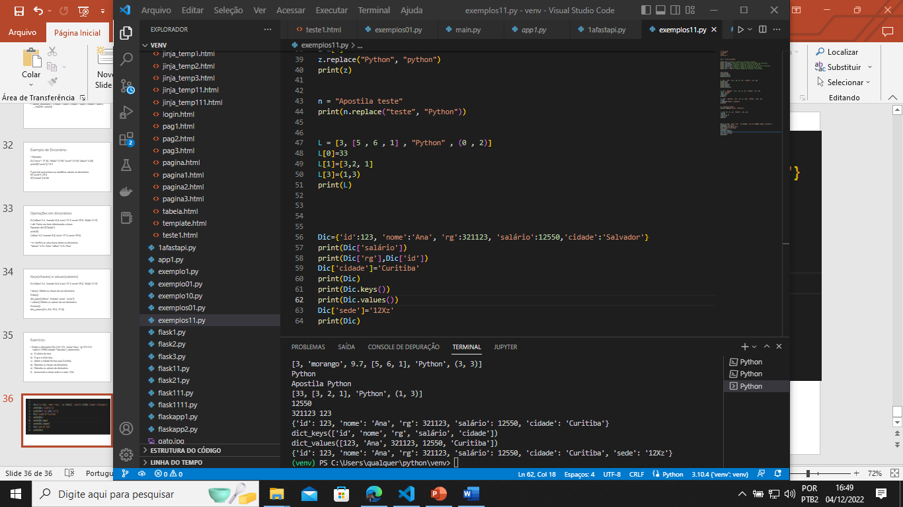

Slide 41
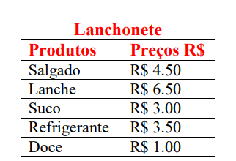
Exercício:
Dada a tabela a seguir, crie um dicionário que a represente:
A seguir responda as seguintes questões:
Determine qual o valor do Doce.
Determine as chaves e os valores.
Altere o valor do Suco para R$3.30.
Acrescente o item hot-dog com valor de R$5.40.

Slide 42
Funções:
dic.get(key)
Para a chave retorna o valor no dicionário.
Exemplo: dic={"id":2013,'nome':"Maria"}
print(dic.get('id’)) >2013

Slide 43
Funções:
dic.itens()
Retorna uma lista de pares de tuplas do dicionário (chave, valor).
dic={"id":2013,'nome':"Maria"}
print(dic.items()) > dict_items([('id', 2013), ('nome', 'Maria')])

Slide 44
Funções:
dicionário1.update(dicionário2)
Adiciona os pares de valores-chave do dicionário2 ao dicionário1.
Exemplo:
dic1={"id":2013,'nome':"Maria"}
dic2={"salário":6500,'cidade':"São Paulo"}
dic1.update({"salário":6500,'cidade':"São Paulo"})
print(dic1)
dic1.update(dic2)
print(dic1)

Slide 45
Operador de Formatação de String
% Format - Executa formatação de String.
Um dos recursos do Python é o operador de formato de string %.
Exemplo:
var1 = 'python'
var2 = 'linguagem'
var3 = 10
print(‘{0}, {1} {2}'.format(var1,var2,var3))
> python, linguagem 10

Slide 46
Operador de Formatação de String
Exemplo:
print("A linguagem de programação %s é sensacional" %'python')

Slide 47
Operador de Formatação de String
Listas:
lista = ['zero', 1, 2]
print("O segundo elemento da lista é: {[2]}".format(lista))
Dicionário:
dic = {'idade': 16, 'nome': "Paula",’RG':123321}
print ("{0[nome]} tem idade de {0[idade]} e RG número {0[RG]}".format(dic))

Slide 48
Formatação:
%s conversão de string via str () antes da formatação.
%d inteiro decimal com sinal.
%f número real de ponto flutuante.

Slide 49
Formatação:
Float:
preço = 478.23
print(f’ R${preço:0.2f} ’)
print('Arredondando um valor (float): %1.3f' %(3.1416))

Slide 50
Formatação:
Observação: Pode-se usar dois ou mais formatos diferentes num print.
Exemplo:
x = 'python'
y=10
print("%s é uma linguagem %d" %(x,y))
print("%s é uma linguagem %d" %('python',10))

